Slide 1
Paragraaf 1.4 De stedelijke cultuur van Nederland

Slide 2
In deze presentatie leer je:
hoe de welvaart in Nederland leidde tot een bloeiende cultuur
welke religieuze vrijheid er was in Nederland
hoe wetenschap praktisch werd toegepast
Kenmerkend aspect: burgerlijk bestuur en stedelijke cultuur in Nederland

Slide 3
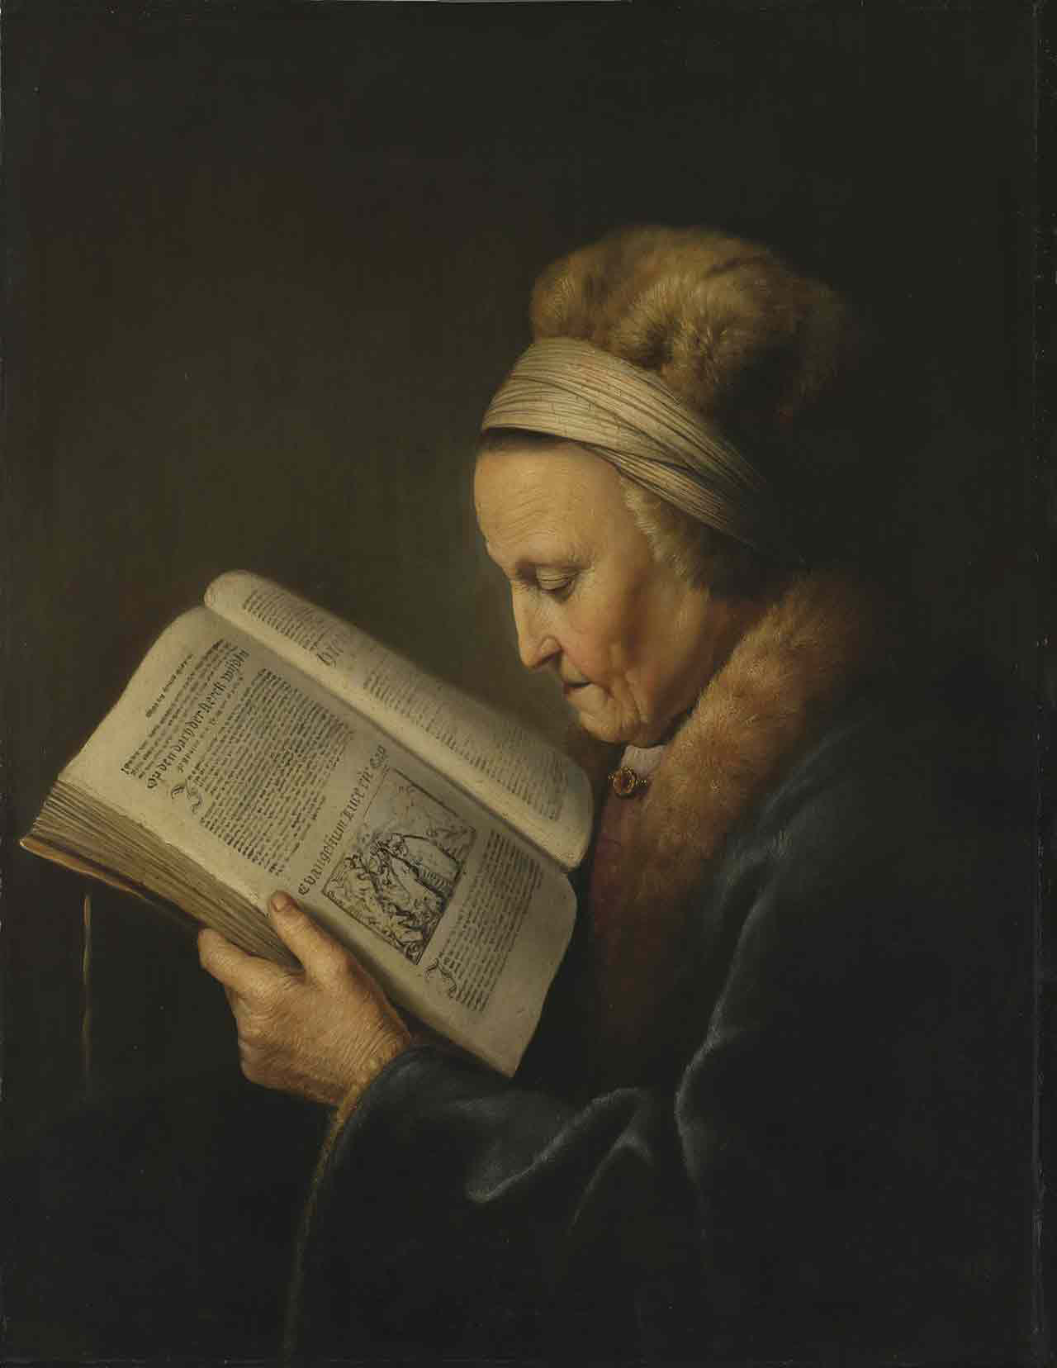
Welvaart en cultuur
Door de bloeiende economie in de Republiek waren burgers in de steden rijker en machtiger dan in andere landen.
Deze rijke burgers lieten schilderijen maken, zoals de Nachtwacht. Ook zorgden ze voor de bouw van het stadhuis in Amsterdam en ondersteunden ze de literatuur: verhalen en gedichten die bedoeld zijn als kunst.
Stedelijke cultuur in Nederland is een kenmerkend aspect van de tijd van regenten en vorsten.

Slide 4
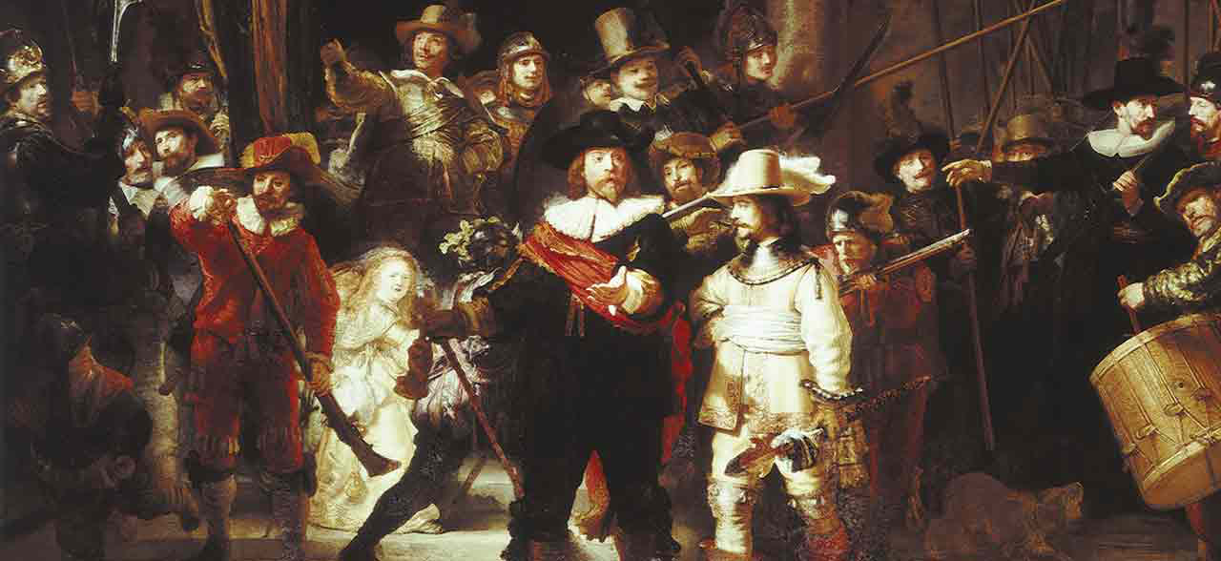
De Nachtwacht (Rembrandt, 1642)

Slide 5
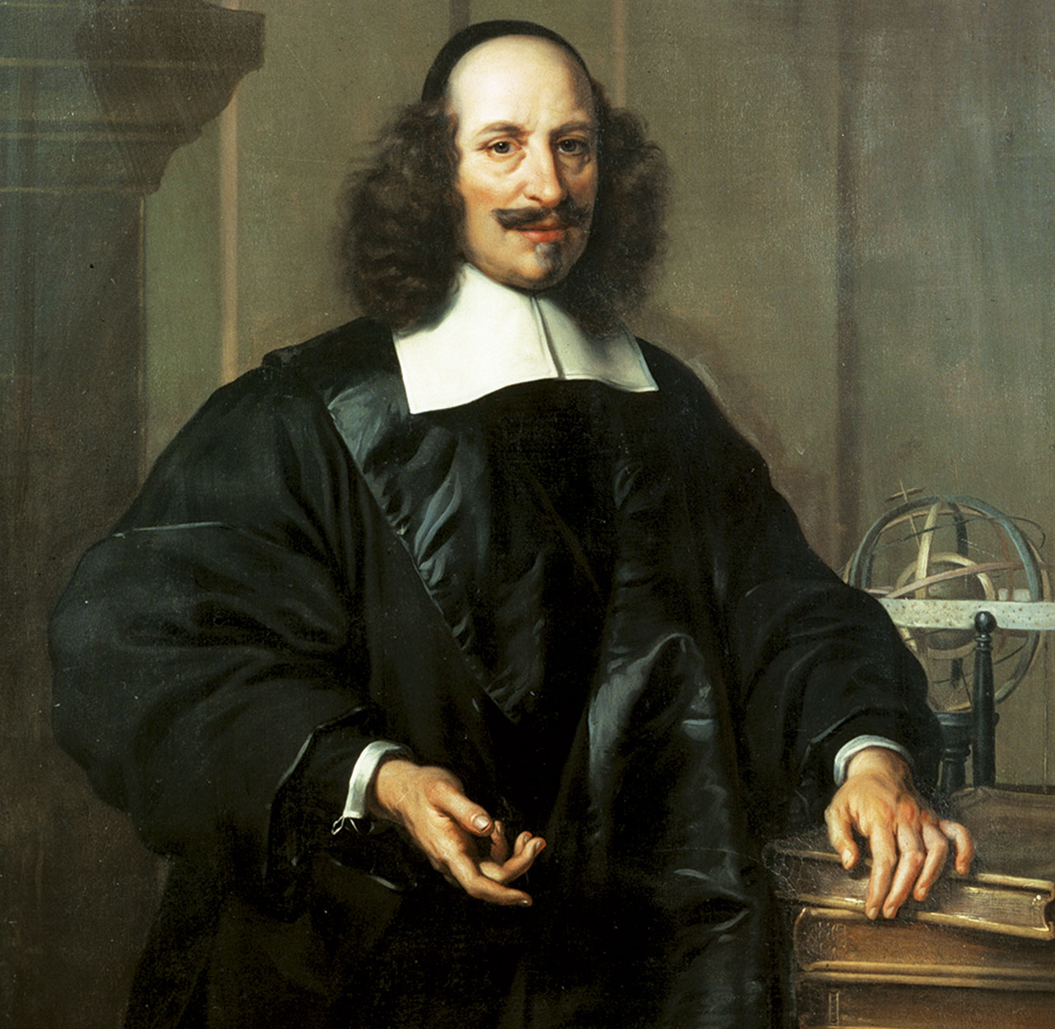
Kennis van de wereld
Door de Europese expansie kregen Europeanen meer kennis over de wereld.
Nederlanders verwerkten deze kennis in kaarten en wereldbollen. Het hoogtepunt was de Atlas Major (grote atlas) uit 1662 van Blaeu.

Slide 6
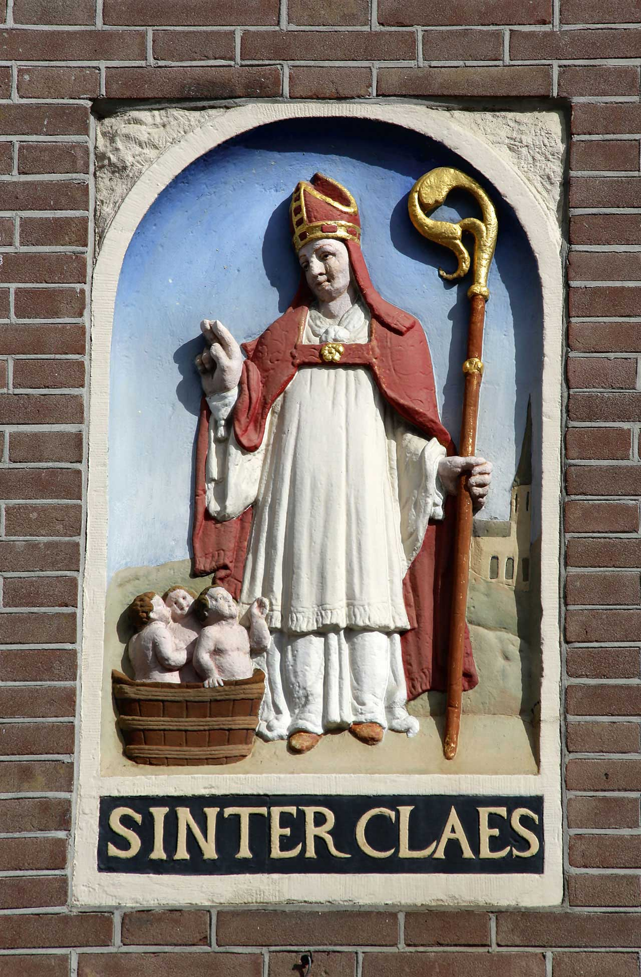
Calvinistische invloed
In Nederland was het gereformeerde geloof de
staatsgodsdienst. Deze gelovigen noemden zichzelf gereformeerden: calvinisten.
De gereformeerden hadden invloed op de cultuur maar deze bleef beperkt. Mensen mochten ook andere ideeën hebben.
Andere religies dan het calvinisme werden in de Republiek gedoogd: toegelaten.
De katholieke kerk was verboden, maar
katholieke bijeenkomsten werden toegestaan.

Slide 7
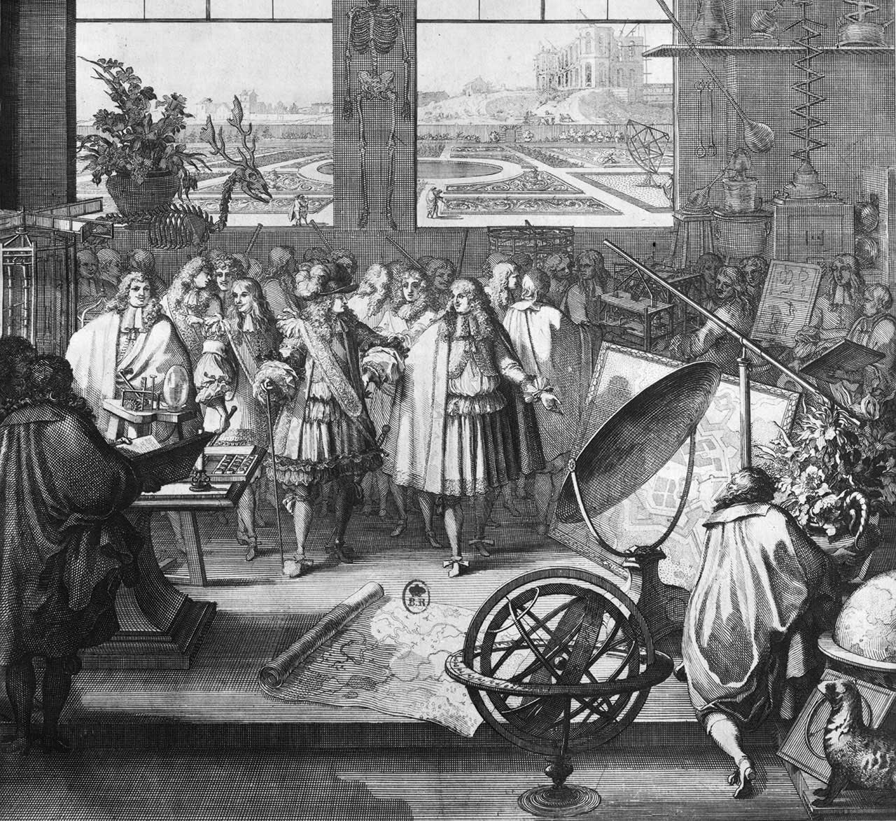
Wetenschap en toepassing
Wetenschappers gingen meer vertrouwen op systematisch onderzoek en logisch naden-ken.
Er begon een wetenschappelijke revolutie: doorbraak van een wetenschappelijke manier van denken in de 17e eeuw.
De ontdekkingen werden praktisch toege-past en leidden tot nuttige uitvindingen. Daarom steunden regeringen de weten-schap.
De wetenschappelijke revolutie is een kenmerkend aspect van de tijd van regenten en vorsten.

